Slide 1
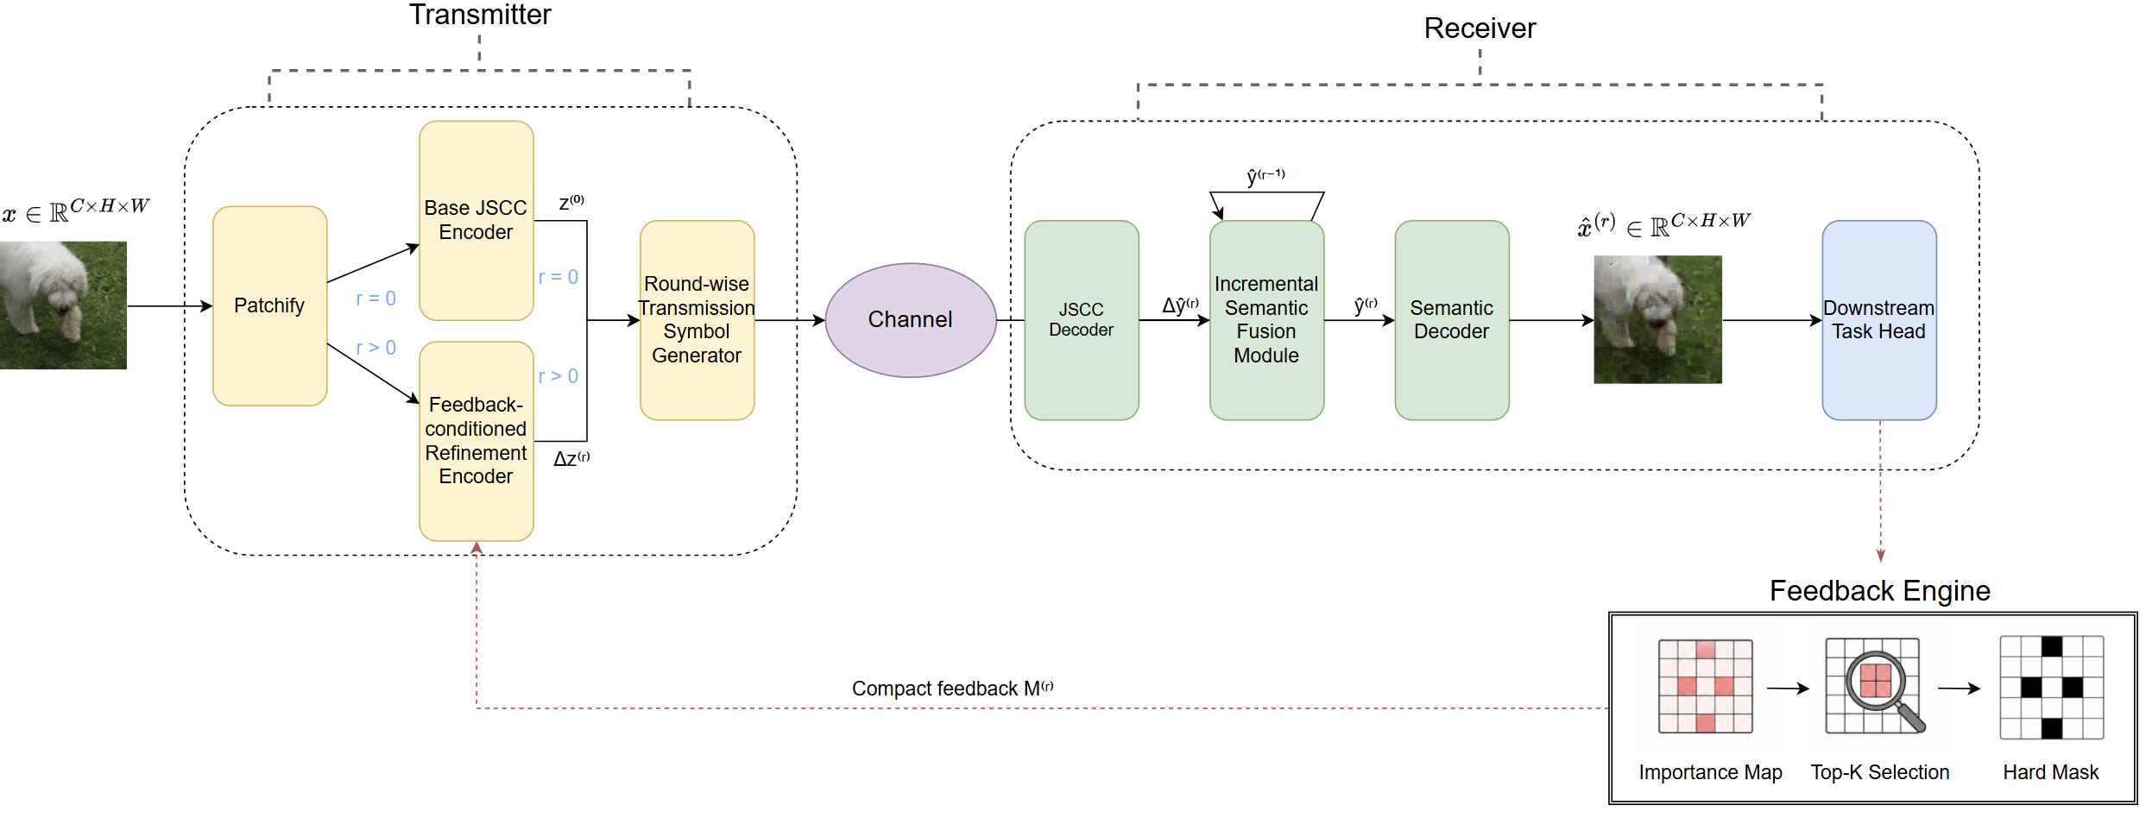
首轮
JSCC
编码器
图像
分块
重传
增量
编码器

